Slide 1
ANALISIS OUTLIER
Data Mining

Slide 2
DEFINISI
Outlier/anomali adalah sehimpunan data yang dianggap memiliki sifat yang berbeda dibandingkan dengan kebanyakan data lainnya
Analisis outlier dikenal juga dengan analisis anomali atau deteksi anomali atau deteksi deviasi (nilai atributnya objek tsb, signifikan berbeda dengan nilai atribut objek lainnya ) atau exception mining

Slide 3
MANFAAT MENGGUNAKAN ANALISIS OUTLIER
Deteksi penyalahgunaan kartu kredit
Deteksi adanya penyusupan pada jaringan komunikasi
Analisis Medis
Segmentasi data pelanggan
dsb

Slide 4
PENYEBAB ADANYA OUTLIER
Data berasal dari kelas yang berbeda
Variasi natural data itu sendiri
Error pada saat pengukuran atau pengumpulan data

Slide 5
SKEMA ANALISIS OUTLIER
Bangun profil dari data “normal”
Bisa berupa pola atau deskripsi statistik dari populasi data secara keseluruhan
Gunakan profil tsb untuk mendeteksi anomali
Data anomali memiliki karakteristik yang sangat berbeda dengan profil data normal

Slide 6
PENDEKATAN ANALISIS OUTLIER
Pendekatan Grafis
Model Based
contoh : Statistical Approach
Distance Based
Data direpresentasikan dalam bentuk vektor
contoh : Nearest Neighbor based, Density Based, Clustering Based
Deviation Based

Slide 7
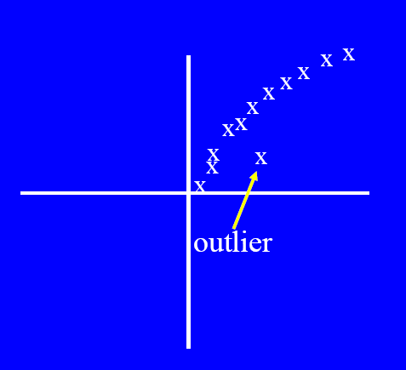
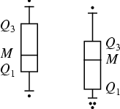
PENDEKATAN GRAFIS
Misalkan dengan menggunakan Box Plot (1D), scatter plot (2 D) spin plot (3D)

Slide 8
KEKURANGAN PENDEKATAN GRAFIS
Memerlukan waktu yang sangat banyak
Sangat subjektif dalam penentuan outlier
CS 4333 - Dami - Analisis Outlier *IMD*

Slide 9

PENDEKATAN STATISTIK
Asumsikan fungsi distribusi data yang dimiliki (mis Distribusi Normal, distribusi Poison, distribusi Gamma,dsb)
Gunakan Uji Statistik yang bergantung pada :
- Distribusi data
- Parameter distribusi (mis: mean,median,variance)
- Jumlah outlier yang dapat diterima (selang kepercayaan)
CS 4333 - Dami - Analisis Outlier *IMD*

Slide 10
KELEBIHAN & KEKURANGAN PENDEKATAN STATISTIK
Jika pengetahuan data cukup (jenis distribusi data dan jenis uji yang diperlukan), maka pendekatan statistik akan sangat efektif
Umumnya sulit menemukan fungsi distribusi dan jenis uji yang tepat untuk data
Kebanyakan uji hanya cocok untuk single attribut
Sulit untuk menentukan fungsi distribusi dan uji yang tepat untuk data berdimensi tinggi

Slide 11
NEAREST-NEIGHBOR BASED
Tentukan jarak dari tiap pasang titik (data)
Sebuah titik dikatakan outlier jika (pilih salah satu ):
- Banyaknya titik tetangga di sekitarnya lebih sedikit dari p dalam jarak D
- Titik tsb merupakan top n titik yang jaraknya paling jauh dari k tetangga terdekatnya
- Titik tsb merupakan top n titik rata-rata jaraknya paling besar dari k tetangga terdekatnya

Slide 12

KELEBIHAN & KEKURANGAN NEAREST_NEIGHBOR APPROACH
Pendekatannya sederhana
Untuk basis data yang besar, akan memakan biaya besar karena membutuhkan
Sangat tergantung pada nilai parameter yang dipilih
Tidak dapat menangani kasus himpunan data yang memiliki kepadatan berbeda pada daerah yang berbeda

Slide 13
OUTLIERS PADA PROYEKSI DIMENSI RENDAH
Pada ruang berdimensi tinggi, data menjadi jarang dan jarak menjadi tidak memberi “arti“, sehingga
setiap titik bisa menjadi outlier jika digunakan definisi proximity-based
Solusi : Metoda outlier pada Proyeksi pada Ruang yang berdimensi lebih rendah
  Sebuah titik merupakan outlier pada ruang berdimensi lebih rendah, jika dapat ditunjukkan ia berada pada lokasi yang kepadatannya rendah secara lokal

Slide 14
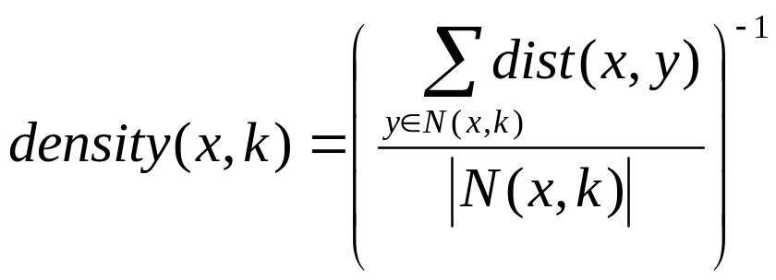
DENSITY BASED
Berdasarkan pendekatan density-based, outlier adalah titik yang berada pada daerah dengan kepadatan rendah (tidak padat)
N(x,k) adalah himpunan yang berisi k tetangga terdekat x, y adalah tetangga terdekat dari x dan |N(x,k)| adalah banyaknya anggota himpunan N(x,k)

Slide 15
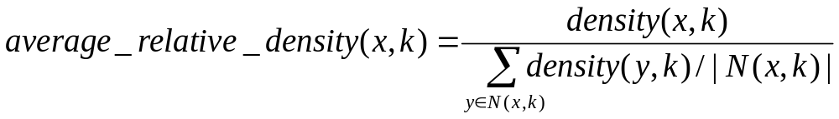
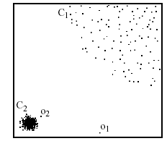
DENSITY-BASED: LOF APPROACH
Untuk setiap titik, hitunglah kepadatan lokal dengan average relative density
Outlier adalah titik dengan nilai LOF (ard) terbesar
Dengan pendekatan NN, p₂ tidak akan dianggap sbg outlier, sedangkan dengan pendekatan LOF, p₁ dan p₂ akan dianggap sebagai outlier
p₂
×
p₁
×

Slide 16
KELEBIHAN & KEKURANGAN DENSITY BASED
Dapat digunakan untuk data yang kepadatannya berbeda
Namun pemilihan parameter juga menjadi satu penentu yang kuat dalam menentukan nilai kepadatan

Slide 17

CLUSTERING-BASED
Ide dasar:
  Klasterisasi data menjadi kelompok-kelompok yang kepadatannya berbeda-beda
  Pilih titik-titik yang berada pada klaster yang kecil sebagai kandidat outlier
  Hitung jarak antara titik-titik kandidat outlier dengan titik-titik yg berada pada klaster non-kandidat.
    Jika titik-titik kandidat terletak jauh dari semua titik-titik non kandidat, maka titik kandidat tsb adalah outlier

Slide 18
KELEBIHAN & KEKURANGAN CLUSTERING BASED
Dapat menggunakan berbagai teknik clustering, sehingga proses deteksi outlier menjadi efisien
Namun sangat bergantung pula pada pemilihan nilai parameter, mis pemilihan nilai k jika menggunakan algoritma K-Means
Beberapa algoritma klastering hanya sesuai dengan tipe data tertentu

Slide 19
DEVIATION-BASED APPROACH
Mengidentifikasi outliers dengan menentukan karakteristik utama dari objek-objek dalam sebuah grup
Objek yang memiliki “deviasi” dari deskripsi ini, akan dianggap sebagai outlier
Teknik sequential exception
  Mensimulasikan cara manusia membedakan objek yang “berbeda” dari sederetan objek “normal” (perbandingan setahap demi setahap/bagian per bagian)
Teknik OLAP data cube
  Menggunakan data cubes untuk mengidentifikasi daerah-daerah anomali pada data multidimensional yang besar

